Slide 1

Funcionamiento de las pantallas
Proyecto Final Diseño de Software
Residuos peligrosos.

Slide 2
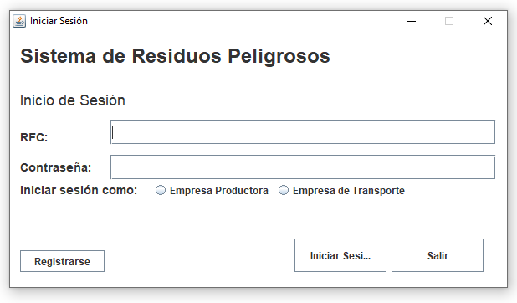
Pantalla de inicio de sesión.
-Colocas el RFC contraseña y seleccionas si eres una empresa de transporte o una empresa productora.
-Puedes iniciar sesión, salir del sistema o registrarte.

Slide 3
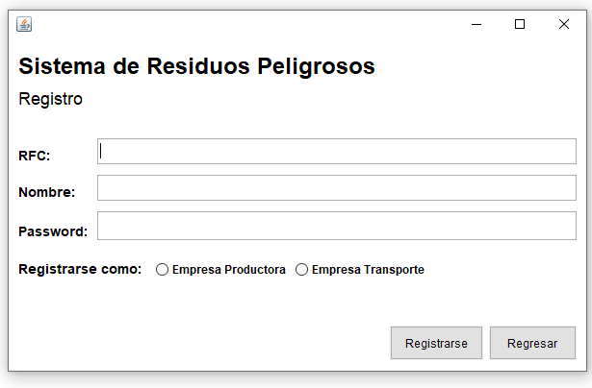
Pantalla de Registro.
-Colocas el RFC contraseña nombre y contraseña, además de seleccionar si eres una empresa de transporte o una empresa productora. -Puedes registrarte o regresar al inicio de sesión.

Slide 4
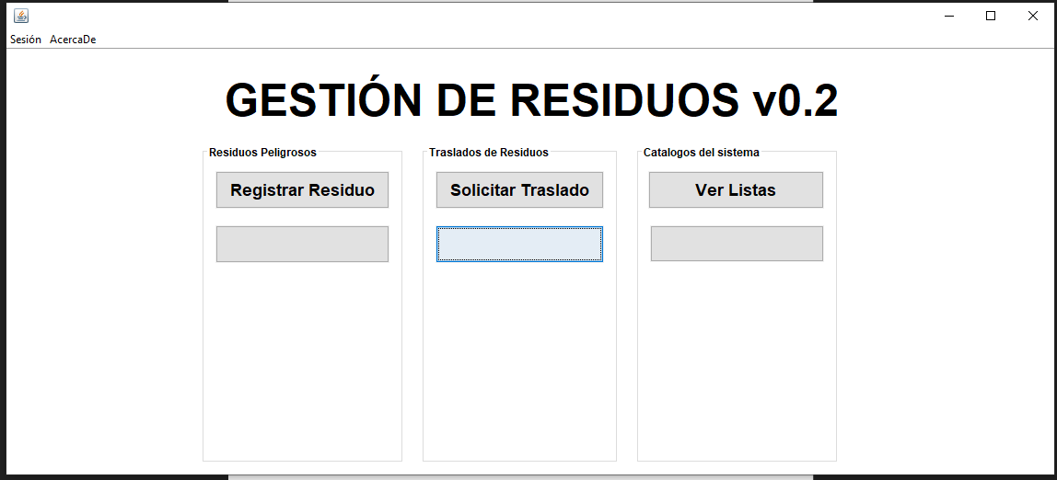
Pantalla para seleccionar una acción.
-Puedes registrarte residuo, solicitar traslado o ver listas.

Slide 5
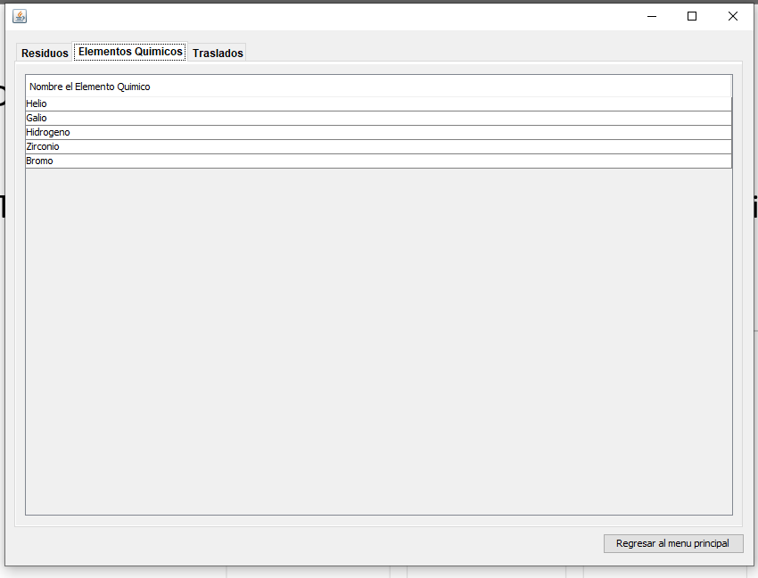
Pantalla listas.
-Te permite ver las listas de Residuos, elementos químicos y traslados.

Slide 6
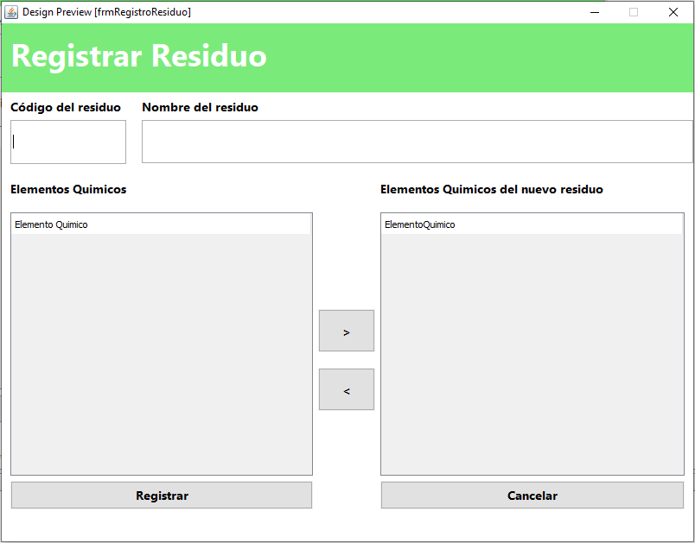
Pantalla Registrar residuo.
-Ingresas un código (6 dígitos), nombre del residuo y seleccionas los elementos que componen al residuo. –Puedes guardar o regresar.

Slide 7
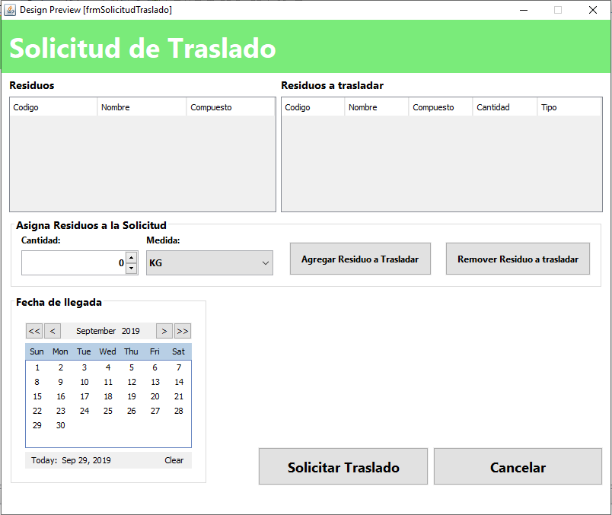
Pantalla Solicitar traslado.
-Seleccionas uno o varios residuos registrados, la fecha de llegada, si es un traslado completo o parcial, además se tiene que agregar la cantidad y si son KG o LT.
-Se puede Solicitar traslado o cancelar.

Slide 8
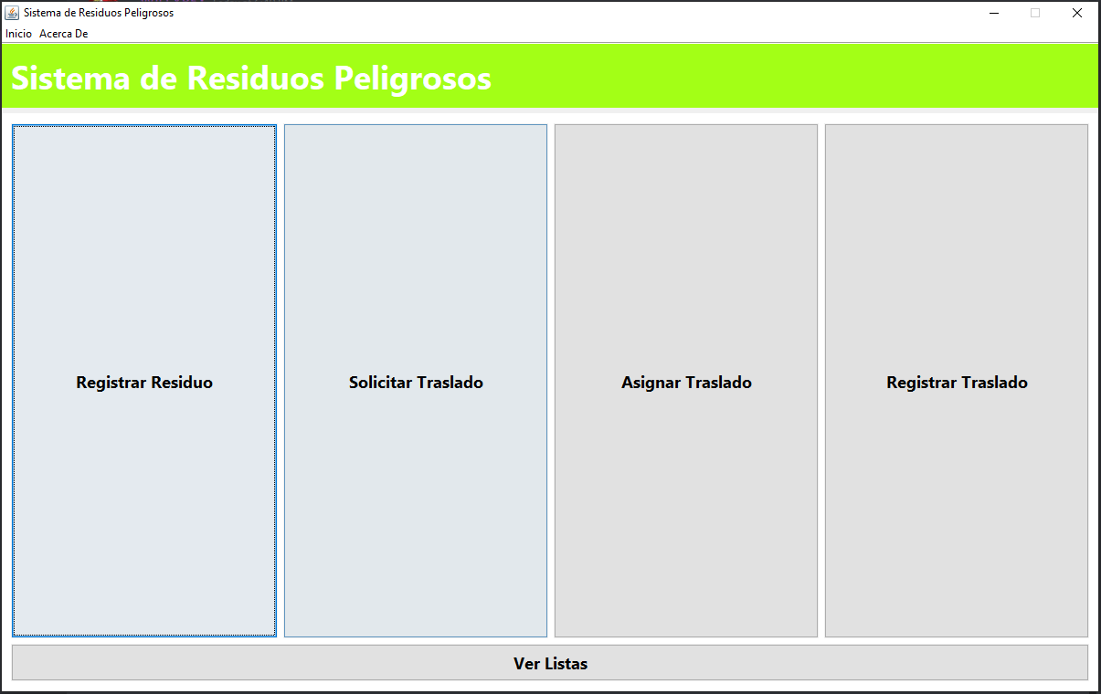
Pantalla Admin.
-Selecciona una de las acciones como administrador, registrar residuo, solicitar traslado, asignar traslado, registrar traslado o ver listas.

Slide 9
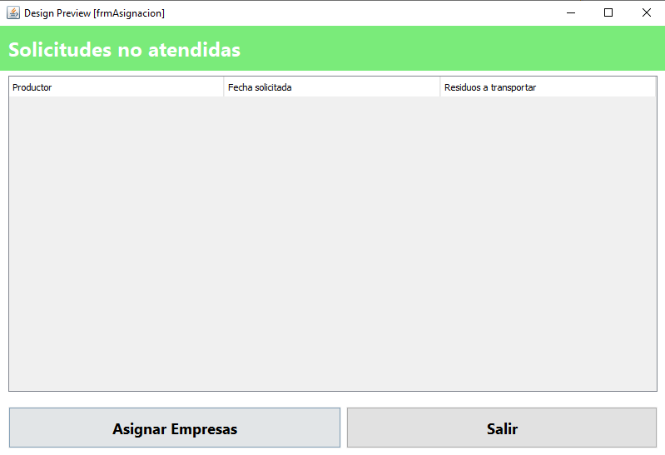
Pantalla Solicitudes no atendidas.
-Aparecen las solicitudes de traslados no atendidas.
-Puedes asignar una empresa de trasporte o salir.

Slide 10
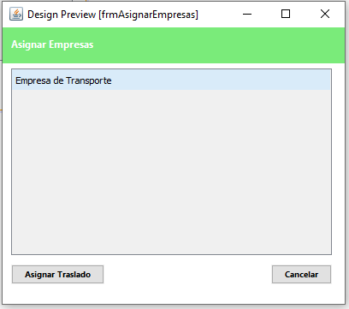
Pantalla Asignar traslado.
-Aparecen las empresas de transporte registradas.
-Puedes asignar una empresa de trasporte al traslado o cancelar.

